Slide 1
Meer op Jezus lijken

Slide 2
Filippenzen 2:3-8 (GNB)
³ Doe niets uit eigenbelang of ijdelheid maar wees bescheiden en acht anderen belangrijker dan uzelf.
⁴ Laat ieder niet alleen de belangen van zichzelf in het oog houden, maar ook die van anderen.
⁵ U moet die gezindheid hebben die ook Christus Jezus had.
⁶ Hij had de gestalte van God, maar heeft zich niet willen vastklampen
aan Zijn gelijkheid met God.
⁷ Hij heeft zijn grootheid opgegeven door de gestalte van een slaaf te aanvaarden en aan mensen gelijk te worden. Hij leefde als een mens
⁸ en Hij vernederde zich door gehoorzaam te worden tot in de dood, de dood aan een kruis.

Slide 3
1 Petrus 2:21-23 (HSV)
21 Want hiertoe bent u geroepen, omdat ook Christus voor ons geleden heeft; Hij laat ons zo een voorbeeld na, opdat u Zijn voetsporen zou navolgen;
22 Hij, Die geen zonde gedaan heeft en in Wiens mond geen bedrog gevonden is;
23 Die, toen Hij uitgescholden werd, niet terugschold, en toen Hij leed, niet dreigde, maar het overgaf aan Hem Die rechtvaardig oordeelt;

Slide 4
Genesis 1:27 en 31
²⁷ En God schiep de mens naar Zijn beeld; naar het beeld van God schiep Hij hem; mannelijk en vrouwelijk schiep Hij hen.
³¹ En God zag al wat Hij gemaakt had, en zie, het was zeer goed. Toen was het avond geweest en het was morgen geweest: de zesde dag.

Slide 5
Vijf groeifactoren
Het Woord van God
Oefening – training
Medegelovigen
De Heilige Geest

Slide 6
2 Korinthe 3:18 (hsv)
Wij allen nu, die met onbedekt gezicht de heerlijkheid van de Heere als in een spiegel aanschouwen,
worden van gedaante veranderd naar hetzelfde beeld, van heerlijkheid tot heerlijkheid,
zoals dit door de Geest van de Heere (in ons) bewerkt wordt.
Galaten 5:22 (HSV)
De vrucht van de Geest is echter: liefde, blijdschap, vrede, geduld, vriendelijkheid, goedheid, geloof, zachtmoedigheid, zelfbeheersing.

Slide 7
Zes groeifactoren
Het Woord van God
Oefening – training
Andere gelovigen
De Heilige Geest
Tijd – het kost tijd

Slide 8
Spreuken 24:16 (HSV)
…… want al valt een rechtvaardige zevenmaal, hij staat weer op.

Slide 9
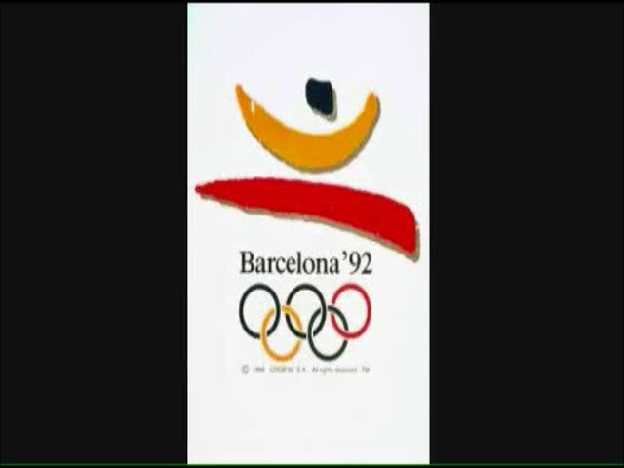

Slide 10
Jezus is de groeifactor!
Het Woord van God Jezus is het Levende Woord!
Oefening in ‘uitdoen’ en ‘aandoen’ Jezus heeft Zijn leven afgelegd en aangedaan!
Elkaar nodig om te bemoedigen Jezus is altijd met/in ons!
De Heilige Geest Jezus is de Vervuller met de Geest en nodigt ons uit om te drinken!
Proces: Met vallen en opstaan Jezus is de opstanding en in Hem overwinnen wij!

